Slide 1
3.2 机械能

Slide 2

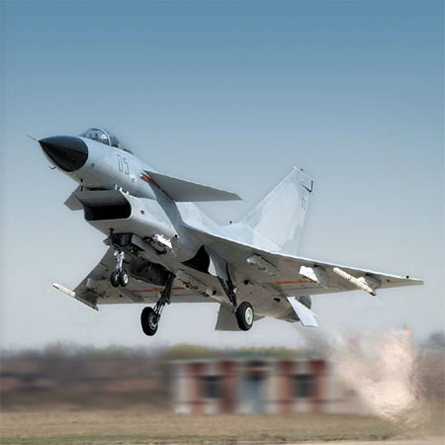
思考与讨论
小小的飞鸟为什么能给这么大的战斗机造成重创？
2006年11月14日，兰州空军某部河南籍飞行员李剑英驾驶某型歼击机，在训练结束下降途中，飞机撞鸟，当时飞机上还有800多公升航空油，李剑英看到飞机下方的密集的村庄和人群，依然决定改跳伞为迫降，为了保护国家和人民群众的生命财产安全而不幸殉难。

Slide 3

动能
那么，动能大小由什么因素决定？
运动的保龄球打在木瓶上，木瓶被撞开，保龄球对木瓶做了功。
表明保龄球具有能量。
物体由于运动而具有的能，叫做动能。

Slide 4

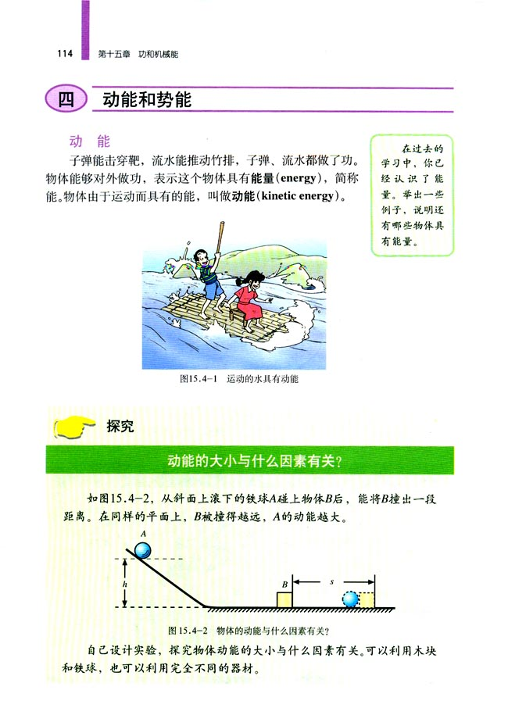
探究：“影响动能大小的因素”
动能
1、提出问题：
2、建立假设：
动能的大小可能与物体的速度有关
动能的大小可能与物体的质量有关
3、设计实验（参考书本P77活动）
利用以下器材：大小不同的铁球、木块、斜面、刻度尺
Notes:
师：一切做机械运动的物体都具有动能。那么，物体的动能大小与什么因素有关呢？先进行合理猜想：动能是由于物体运动而具有，不难猜想其大小可能与物体速度有关；足球、篮球等运动比赛中，经常会有运动员之间的身体碰撞,大个子的对抗性较强……猜想可能与质量有关。怎样来进行探究呢？（让学生直接看书本实验）

Slide 5
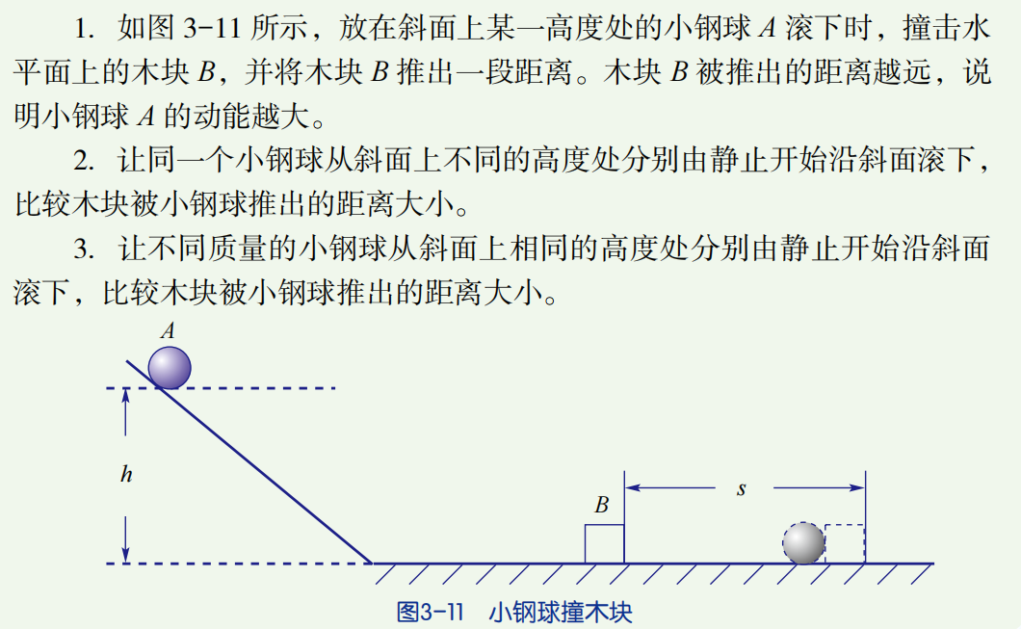
思考与讨论
使钢球获得不同的速度
使钢球获得相同的速度
控制变量法
通过比较木块被钢球推出的距离大小来判断钢球刚滚到水平面时的动能大小。
——转换法

Slide 6
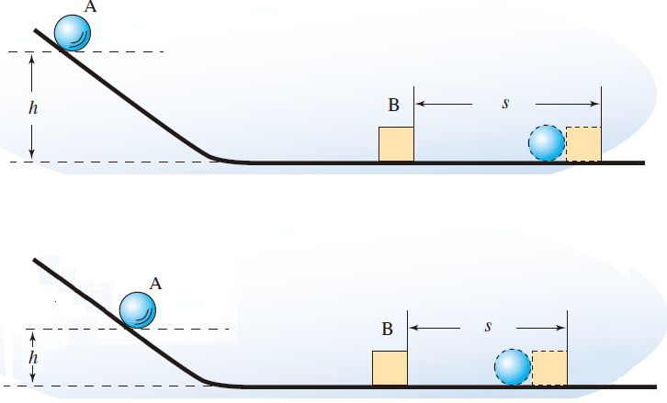
动能
钢球从高处滚下，高度h越高，钢球运动到底部时越________(快、慢)，物体B被撞得越远。所以，质量相同时，钢球的速度越大，动能越 _______。
快
大

Slide 7
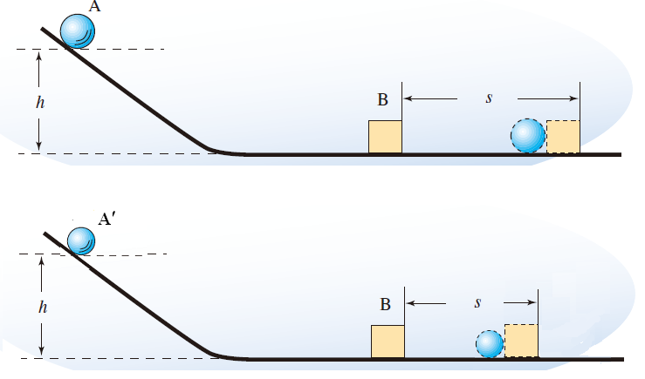
动能
速度相同时，质量越_______的钢球能将物体B 撞得越远 。所以，钢球的速度相同时，质量越大，动能越 ________。
大
大

Slide 8
实 验 结 论
物体动能的大小跟速度、质量有关。
质量相同的物体，运动的速度越大，它的动能越大；
运动速度相同的物体，质量越大，它的动能也越大。

Slide 9
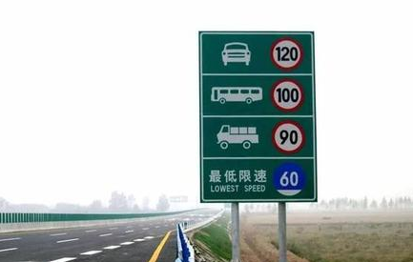
如图为高速公路限速牌，请用物理学术语解释。
1. 为什么要对机动车的行驶速度进行限制？
答:物体的速度大,动能就大,不容易刹车,容易造成交通事故。
2. 为什么在同样的道路上，不同车型的限制车速不一样？
答：质量大，动能就大，所以大客车的限速要比小汽车的低。

Slide 10
一些物体的动能
物体 | 动能/J | 物体 | 动能/J
抛出去的篮球 | 约30 | 跑百米的运动员 | 约3×10³
行走的牛 | 约60 | 飞行的步枪子弹 | 约5×10³
从10m的高处落下的砖块 | 约2.5×10² | 行驶的小汽车 | 约2×10⁵
根据数据推断，质量和速度相比，哪个因素对物体的动能影响更大？
速度

Slide 11
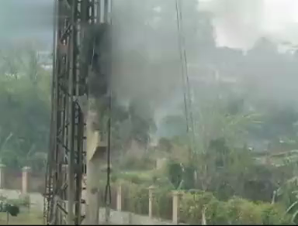
重力势能
打桩机工作时，高高举起的重锤落下时，可以把桩打入地里。
这说明高处的重锤具有能量。
例子：高山上的石头、
举高的铁锤、
从高楼扔下的物体……
物体由于被举高而具有的能量，叫重力势能。

Slide 12



重力势能
说一说：知道这些安全警示牌表示什么含义？
当心吊物 当心落物 必须戴安全帽

Slide 13
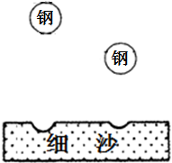
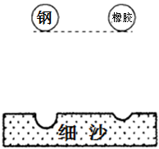
探究：影响重力势能大小的因素
猜想
“控制变量法”
物体的质量
被举高的高度
物体重力势能可能跟_____________与_______________有关。
设计实验
A:将不同质量的小球，举高到同一高度后让其自由下落，观察每次木桩下陷的程度。
B:将同一小球举高到不同高度后让其自由下落，撞击木桩，观察每次木桩下陷的程度。
“转换法”

Slide 14
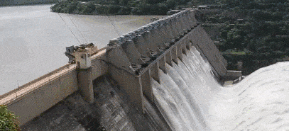
总结归纳
物体被举高度一定，质量越大，重力势能越大；
物体质量一定，被举得越高，重力势能越大。
水力发电站要想发出更多的电来，就要想办法储存更多的水，将水位提得更高，也就是尽量使水的重力势能更大。

Slide 15
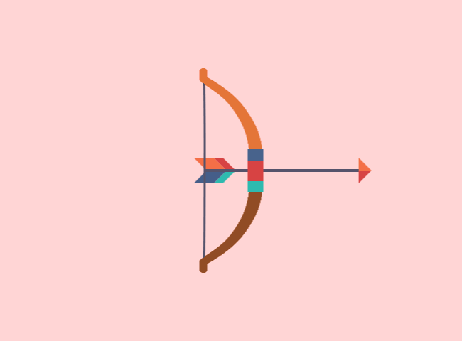
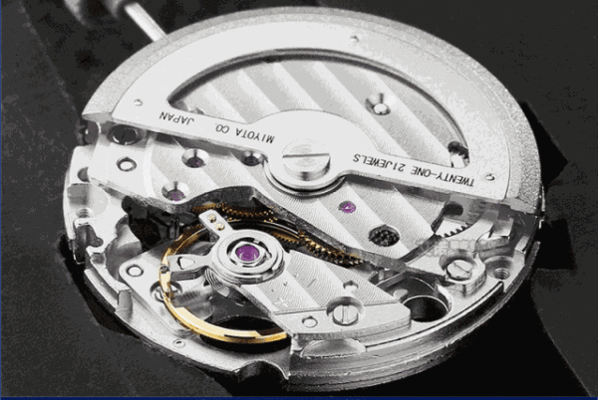
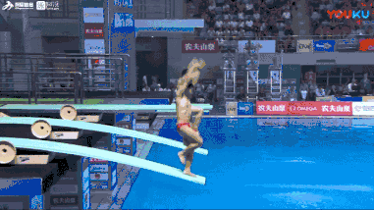
弹性势能
被拉弯的弓
上紧的发条
被压弯的跳板
物体由于发生弹性形变而具有的能量，叫弹性势能。

Slide 16
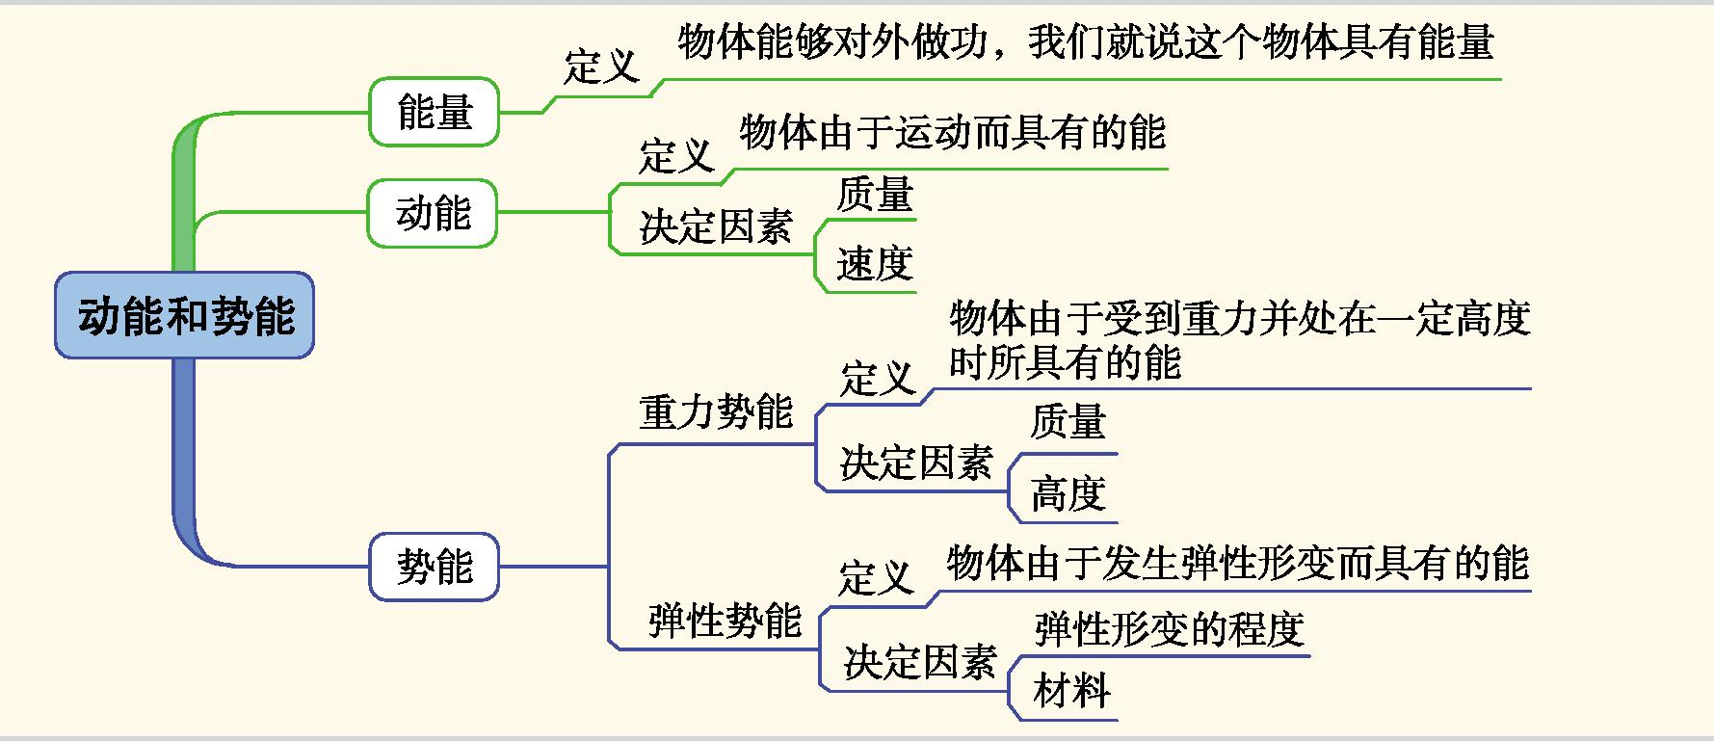
课堂小结

Slide 17
例1（2019•长沙）如图，小海在研究“物体的动能与哪些因素有关”时，将质量为m的小钢球从斜槽的某高度h处由静止释放，钢球运动到水平面时，将水平面上静止的木块撞出一段距离s。小海的部分实验数据和现象记录如下：
（1）上述3次实验中，第
______次实验钢球滑到斜
槽底端时动能最大；
（2）上述实验数据表明：
当速度一定时，钢球的质
量越大，动能越_______，这个结论可用于解释汽车________（选填“超速”或“超载”）带来的危害。
实验次数 | 1 | 2 | 3
钢球质量m/g | 20 | 40 | 60
钢球下落高度h/cm | 20 | 20 | 20
木块滑行距离s | 近 | 较远 | 远
3
大
超载

Slide 18
连接中考
例2（2019•郴州）一架飞机在高空中水平匀速飞行，向灾区投放救灾物资。该飞机在此过程中 （ ）
A．动能不变
B．动能减小
C．重力势能不变
D．重力势能增大
B
高度不变
质量减小
速度不变

Slide 19
连接中考
例3（2018•广元）小苏同学的物理兴趣小组准备探究“弹簧弹性势能的大小与什么因素有关”。他们猜想：弹簧弹性势能可能与弹簧长度变化量、弹簧螺纹圈直径、弹簧的材料等因素有关。
他们的实验装置如图所示，把弹簧放在水平面上，其左端固定在墙上，AO等于弹簧原长，水平面O点左侧光滑，右侧粗糙。将物体M从O点压缩弹簧到P点，
然后由静止释放，当物体M
运动到O点与弹簧分开，最
终运动到Q点静止。请补充
完成他们的探究过程：

Slide 20
连接中考
（1）弹簧弹性势能的大小是通过_______________________来衡量的。
（2）探究弹簧弹性势能与弹簧长度变化量的关系，应该选用__________（选填“相同”或“不同”）弹簧进行实验，并先后改变____________之间的距离，测出OQ的距离，重复实验，测量多组数据并记录。
（3）小苏的实验小组经过多次实验得出了结论。在上面的实验中，他们运用到了转换法和____________________两种物理思想方法。
物体M被弹出的距离
相同
AP
控制变量法

Slide 21
基础巩固题
基础巩固题
1.下列说法中错误的是 ( )
A. 拉弯的弓能将箭射出，所以拉弯了的弓具有能量
B. 高空坠物会砸伤人，坠物具有能量
C. 流动的空气能带动风车、推动帆船，所以流动的空气具有能量
D. 急流的河水将石头冲走，河水没有能量，石头具有能量
D

Slide 22
基础巩固题
基础巩固题
2. 一个弹簧既能被拉长也能被压缩,关于弹簧的弹性势能,下列说法正确的是 ( )
A. 弹簧被拉长比被压缩时的弹性势能小
B. 弹簧被压缩时没有弹性势能
C. 弹簧被拉长与被压缩时的弹性势能不可能相等
D. 无论弹簧被拉长还是被压缩，在一定范围内弹簧形变越大，
具有的弹性势能越大
D

Slide 23
基础巩固题
基础巩固题
3.一跳伞运动员跳离飞机,当降落伞张开后,他开始匀速下降,此时他的重力势能将____________,他的动能将____________。(均选填“增大”“减小”或“不变”)
减小
不变

Slide 24
基础巩固题
基础巩固题
4. 将体积相等的实心铅球和铁球放在同一水平桌面上,则铅球的重力势能 (选填“大于”“等于”或“小于”)铁球的重力势能(以地面为参考面,ρ_{铅}>ρ_{铁})。现将铅球斜向上方抛出落至地面,此现象表明力是改变物体 _____ 的原因,此过程中铅球的动能变化是____________ 。
大于
运动状态
先减小后增大

Slide 25
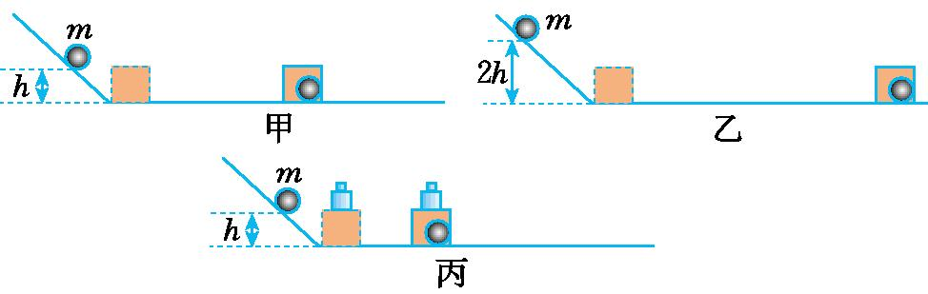
能力提升题
如图所示,在探究“动能的大小与哪些因素有关”的实验中,小阳用同一实验装置，让从斜面上滚下的小钢球钻入水平面上的硬纸盒,完成以下实验。

Slide 26
能力提升题
(1)通过比较甲、乙两次实验中硬纸盒被推的远近,可以得出结论:质量相同时物体的____________越大,动能越大。对比甲、乙两次实验还可以得出：质量相同时，物体位置越高，重力势能_________。在甲、乙两次实验中，硬纸盒所受滑动摩擦力_________（选填
“相同”或“不
同”）
速度
越大
相同

Slide 27
能力提升题
能力提升题
(2)如果做乙图实验时,硬纸盒被撞后滑出木板掉落,为防止因此造成硬纸盒损坏,需改进乙图实验,再与甲图实验对比。在不改变木板长度的情况下,应采用以下_____方法(填写正确选项前的字母)。
A. 换用质量更小的钢球
B. 给水平木板铺上毛巾
C. 适当降低钢球的高度
D. 换用一个较重的硬纸盒
C

Slide 28

能力提升题
能力提升题
(3)若要探究影响动能大小的另一因素,具体的操作方法是：选择两个________不同的钢球,从同一斜面相同高度由静止滑下。
(4)小阳在原硬纸盒的上
表面粘上砝码,设计了如
图丙所示实验,探究影响
滑动摩擦力大小的因素,
通过比较甲、丙两次实验
可得出：滑动摩擦力与_________有关。
质量
压力大小

